Slide 1
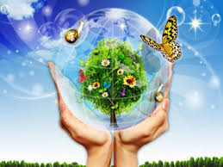
Захист і збереження біосфери
З досвіду роботи вчителя біології Петропавлівської загальноосвітньої школи І – ІІІ ст. №2 з професійним навчанням
Рябоконь Оксани Аркадіївни

Slide 2
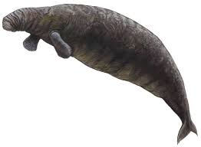
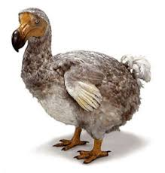
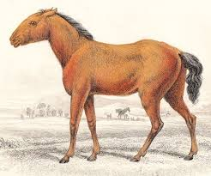
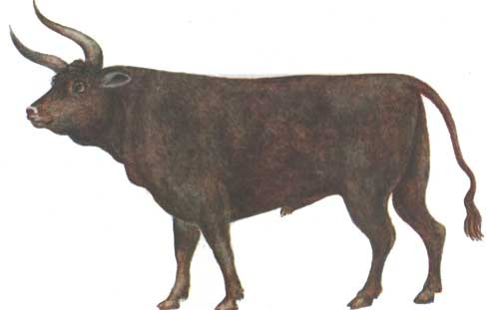
1.Вимирання видів і зменшення видового різноманіття
800 видів рослин і тварин
СТЕЛЛЕРОВА КОРОВА
ДРОНТ
ТАРПАН
ТУР

Slide 3
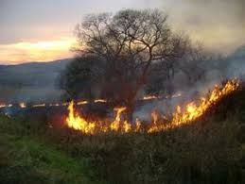
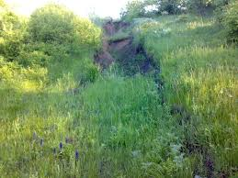
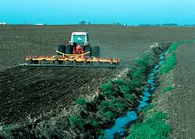
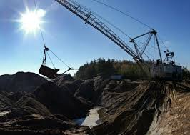
2.Руйнування екосистем

Slide 4
3.«Зелена книга України»
https://www.youtube.com/watch?v=Ye-QlAmRPNk

Slide 5
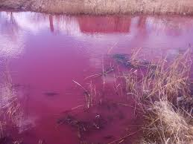
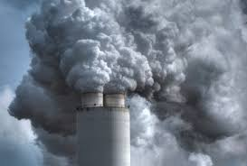
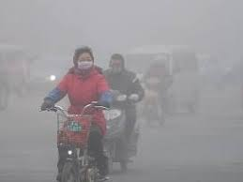
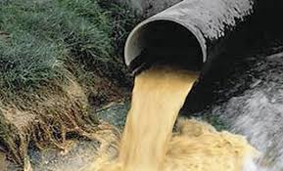
4.Забруднення довкілля https://www.youtube.com/watch?v=-Pyr_gH1guU
Хімічне забруднення
https://www.youtube.com/watch?v=o1Wb2RqQNQc

Slide 6
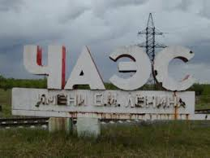
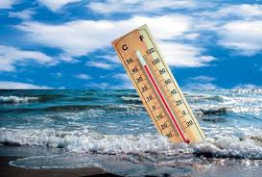
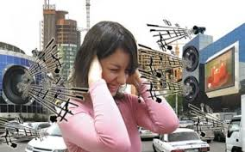
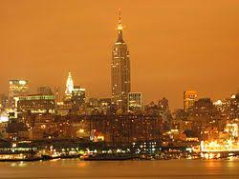
Фізичне забруднення
https://www.youtube.com/watch?v=SkJzHkr7E4Y

Slide 7
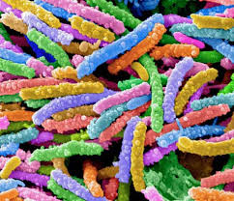
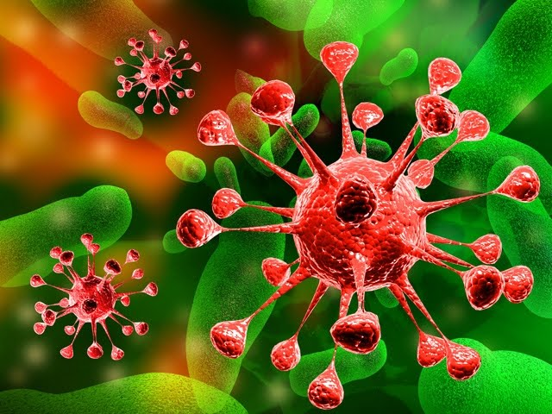
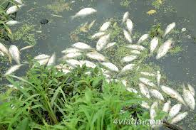
Біологічне забруднення

Slide 8
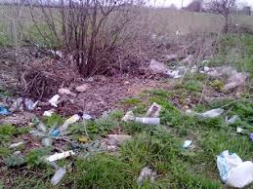
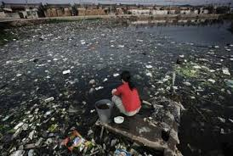
Механічне забруднення
https://www.youtube.com/watch?v=SIbVhJ7GTA0

Slide 9
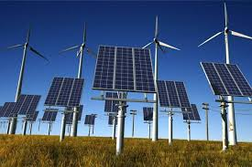
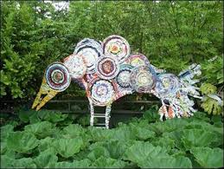
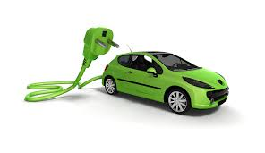
5.Охорона довкілля. https://www.youtube.com/watch?v=vqE6nri0kgU
Альтернативні джерела енергії
Безвідходні технології
Вторинне використання
Електромобілі

